Slide 1


Balkan Travel
Отбор GNK

Slide 2




Проблемът и настоящите решения
Затруднения при намирането на информация за валути в различните балкански държави при пътуване;
Липса на обща култура по отношение на традиционни ястия и елитни университети на Балканите.

Slide 3


Цел на проекта
Удобно и функционално уеб приложение;
Помощ на потребителите при планирането и изпълнението на техните пътувания;
Улеснява и подобрява пътуването на потребителите.

Slide 4


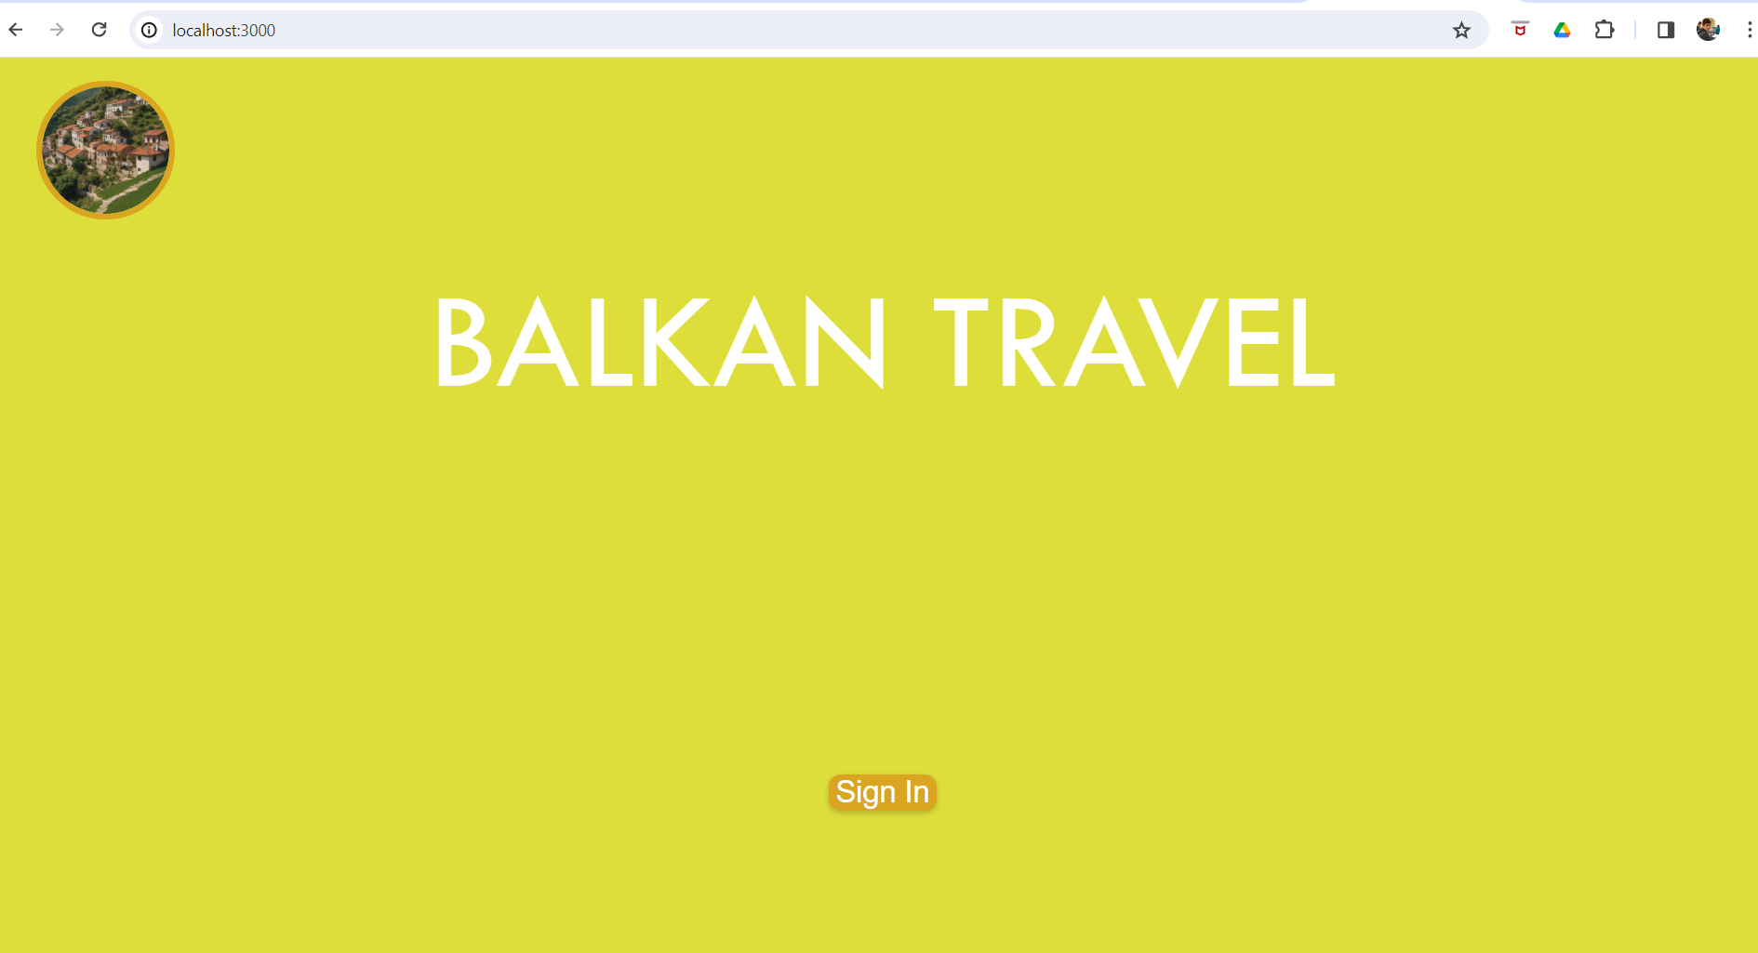
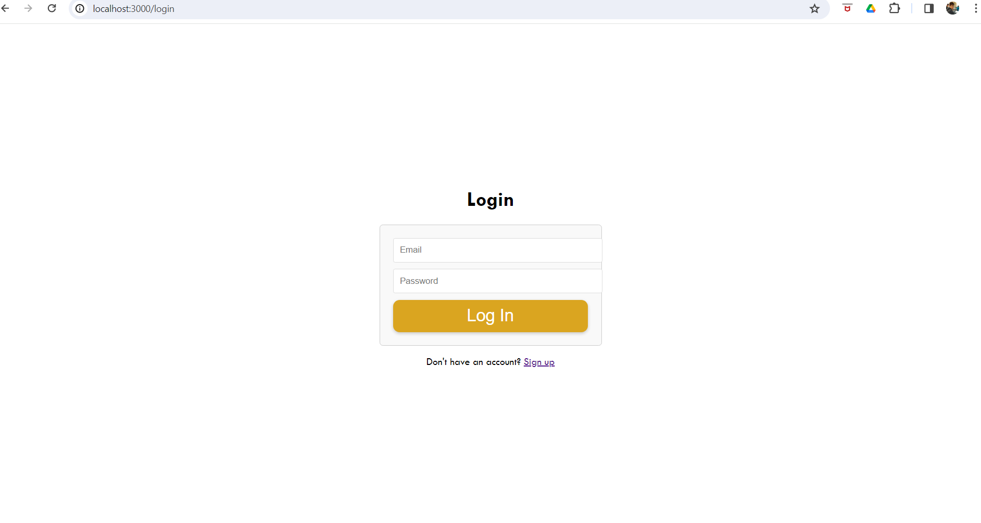

Нашето решение
Balkan Travel - Web/Mobile приложение

Slide 5

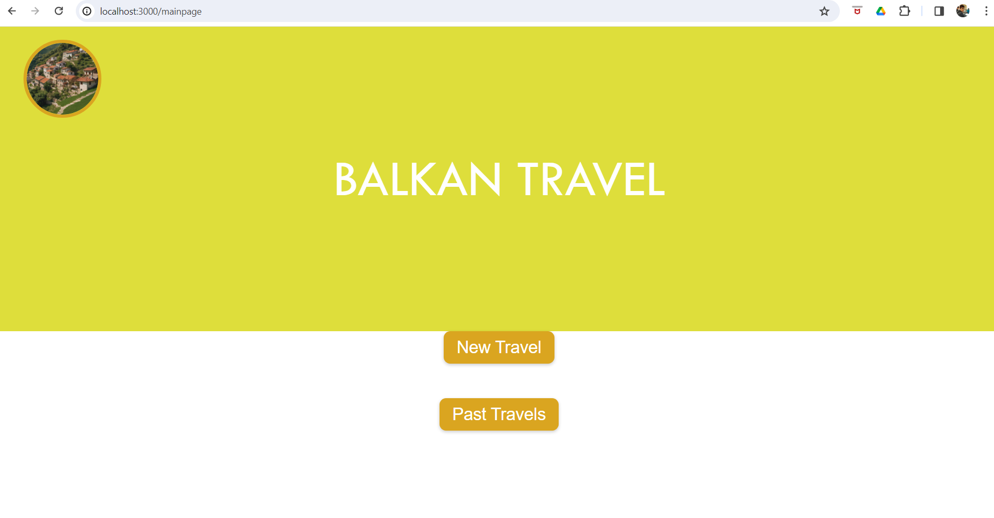
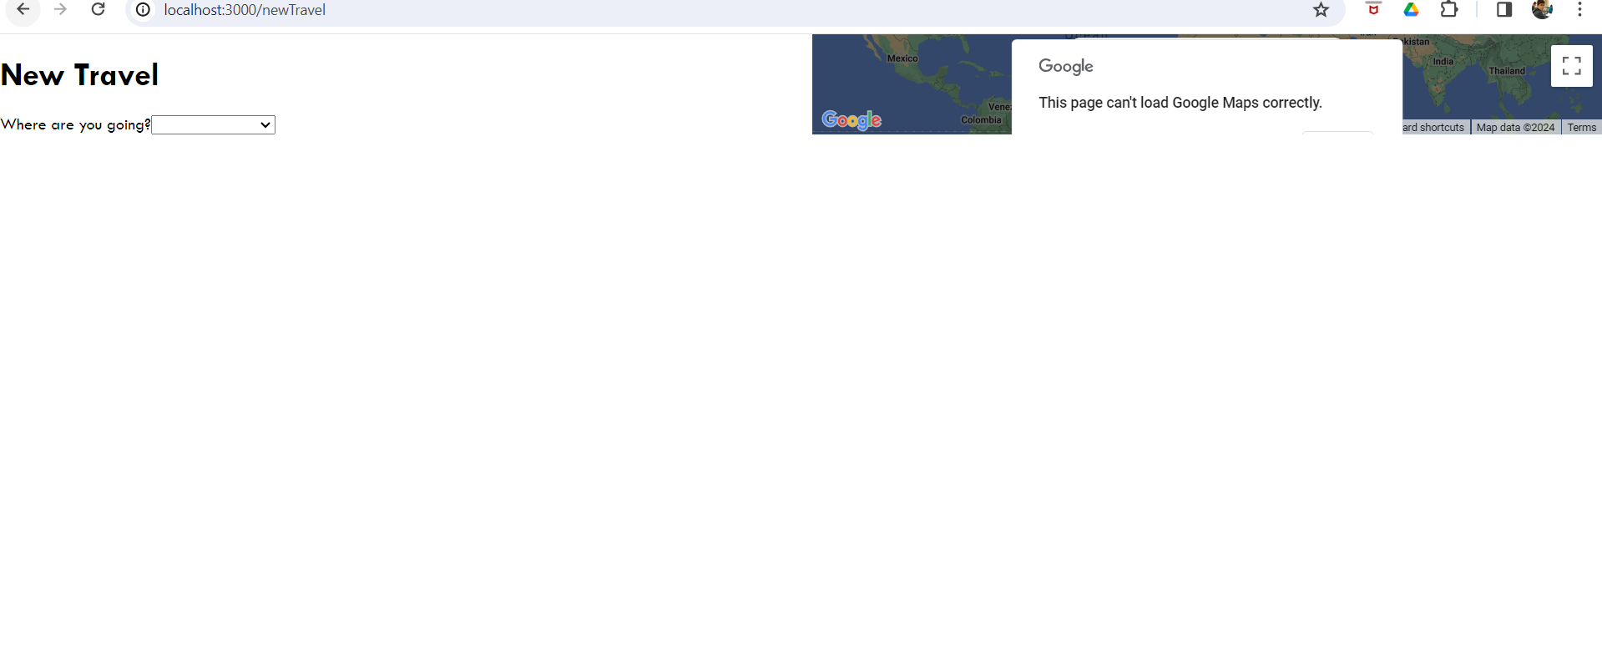
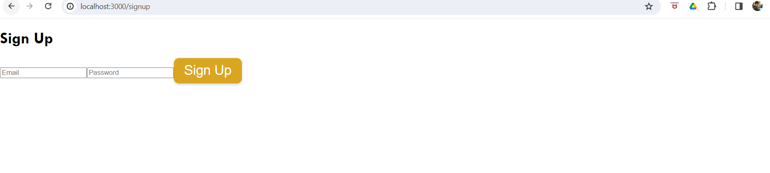
Как работи проекта?

Slide 6




Технологии

Slide 7


Процес на работа
Петък
сутрин
Идея
Java/
Web
Сряда
вечер
Четвъртък
вечер
Финал
Събота
рано сутрин
Java
Web
Четвъртък
сутрин
Петък
вечер
Карта

Slide 8

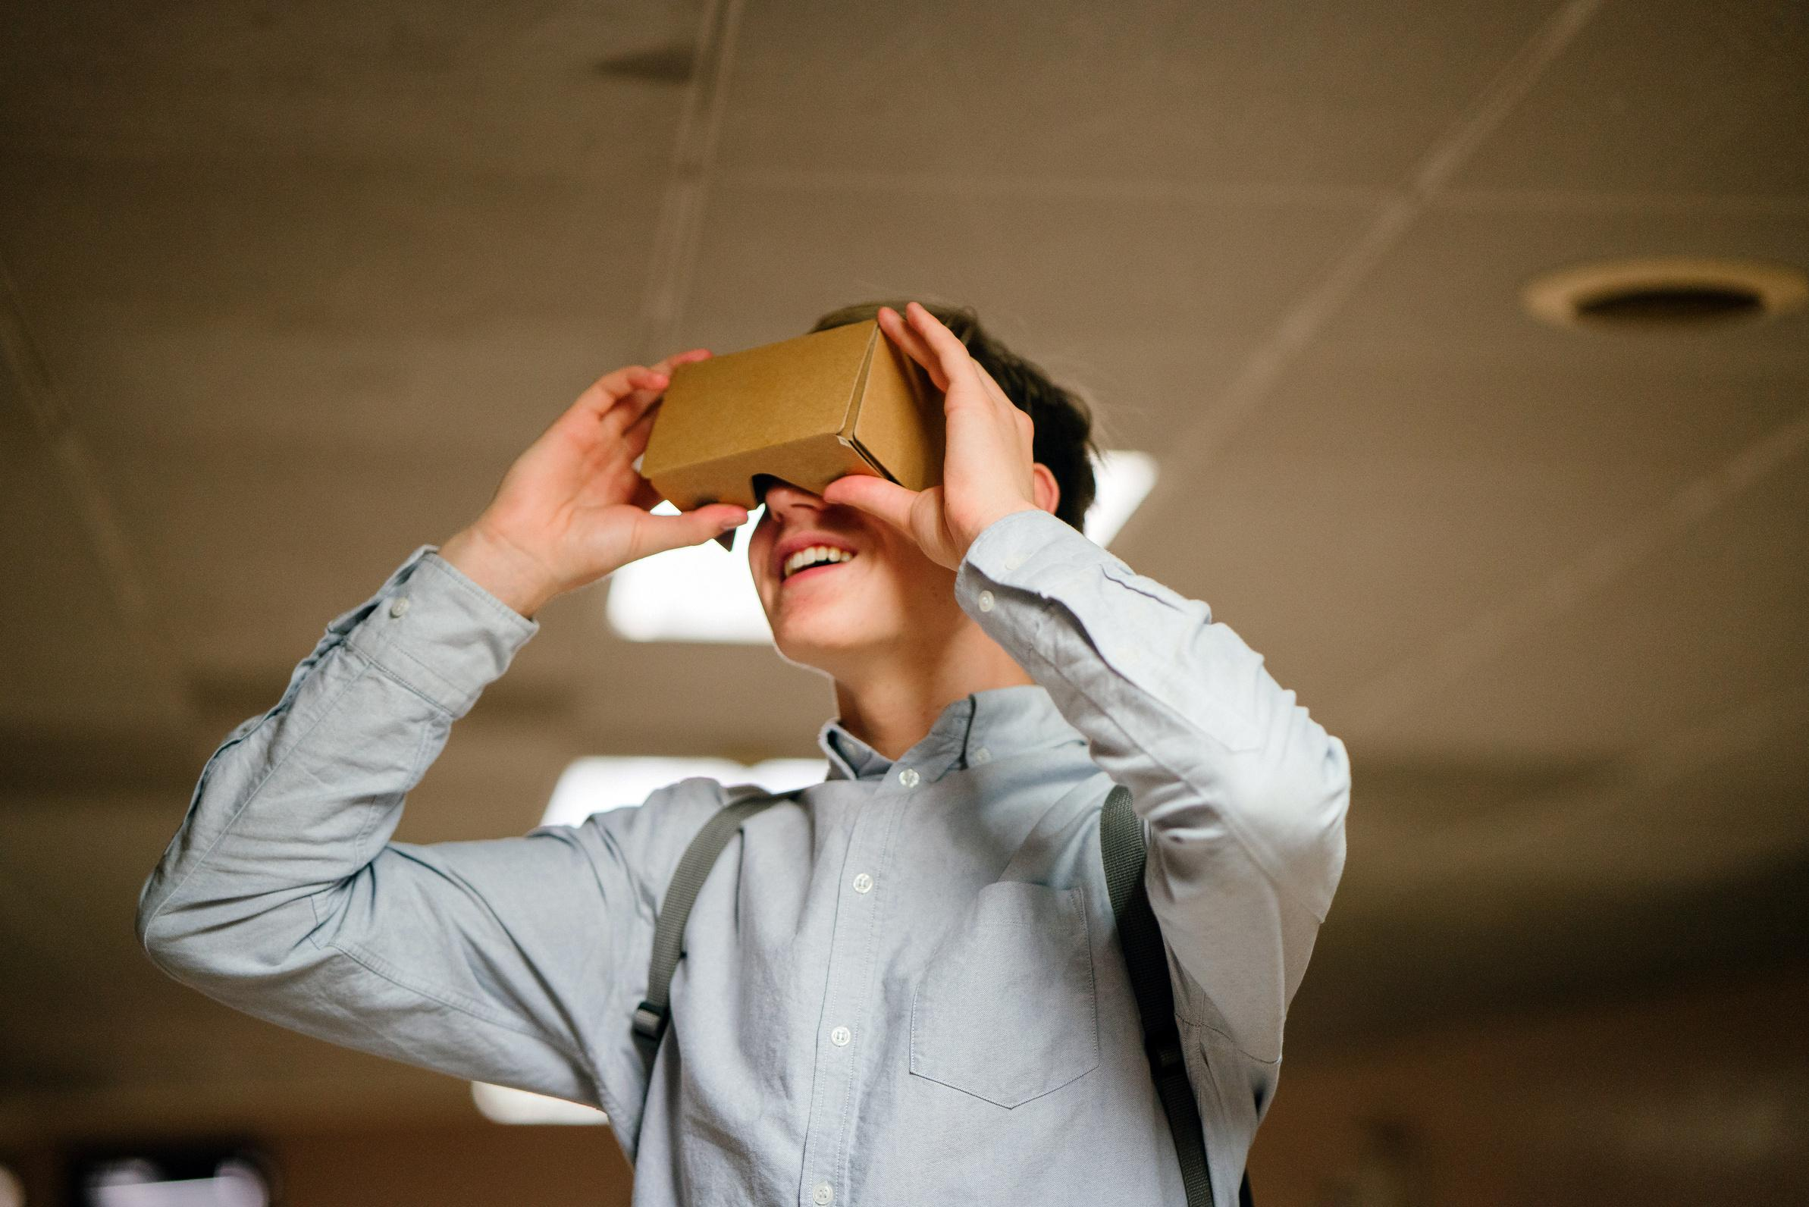

Демо

Slide 9
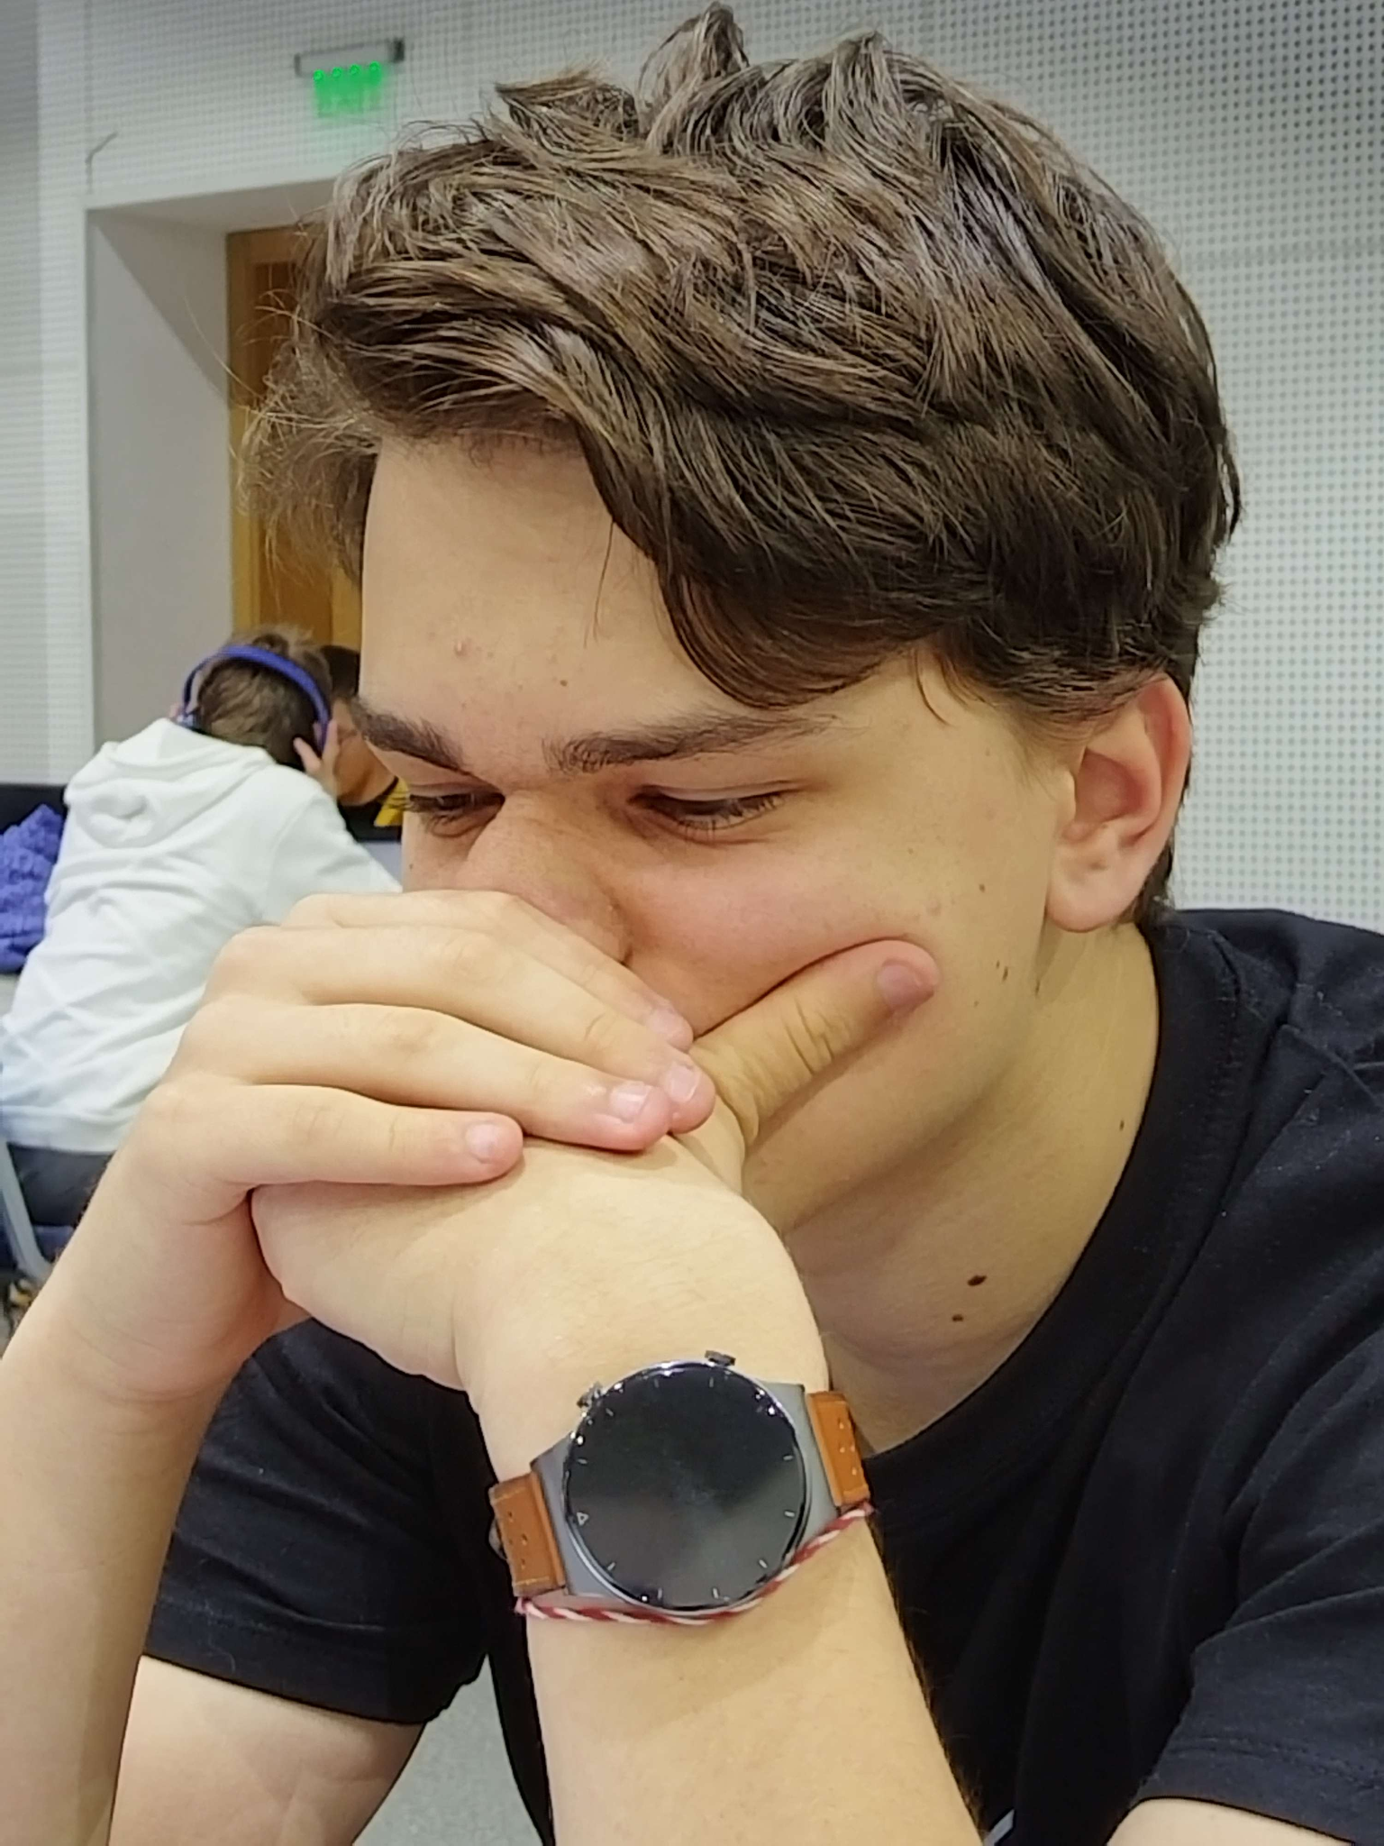
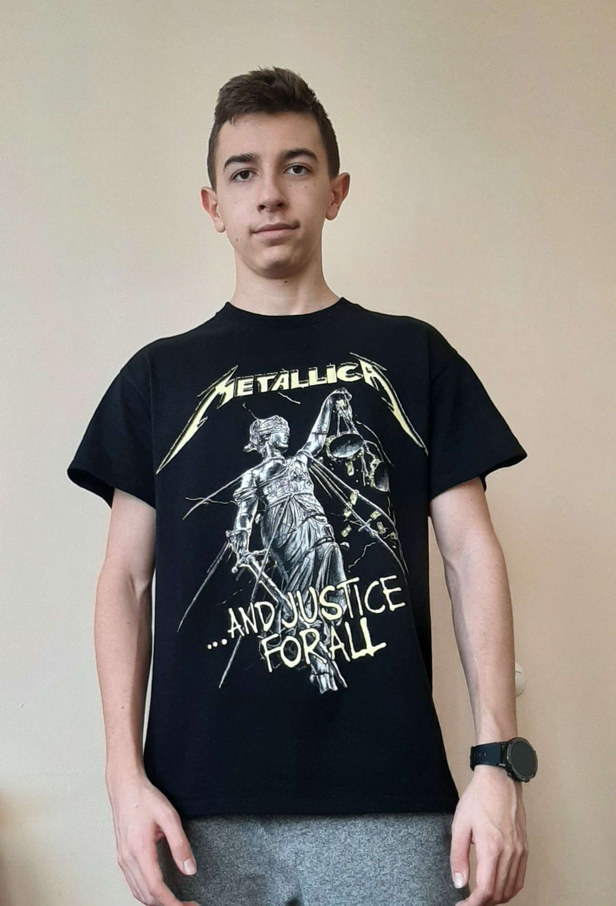
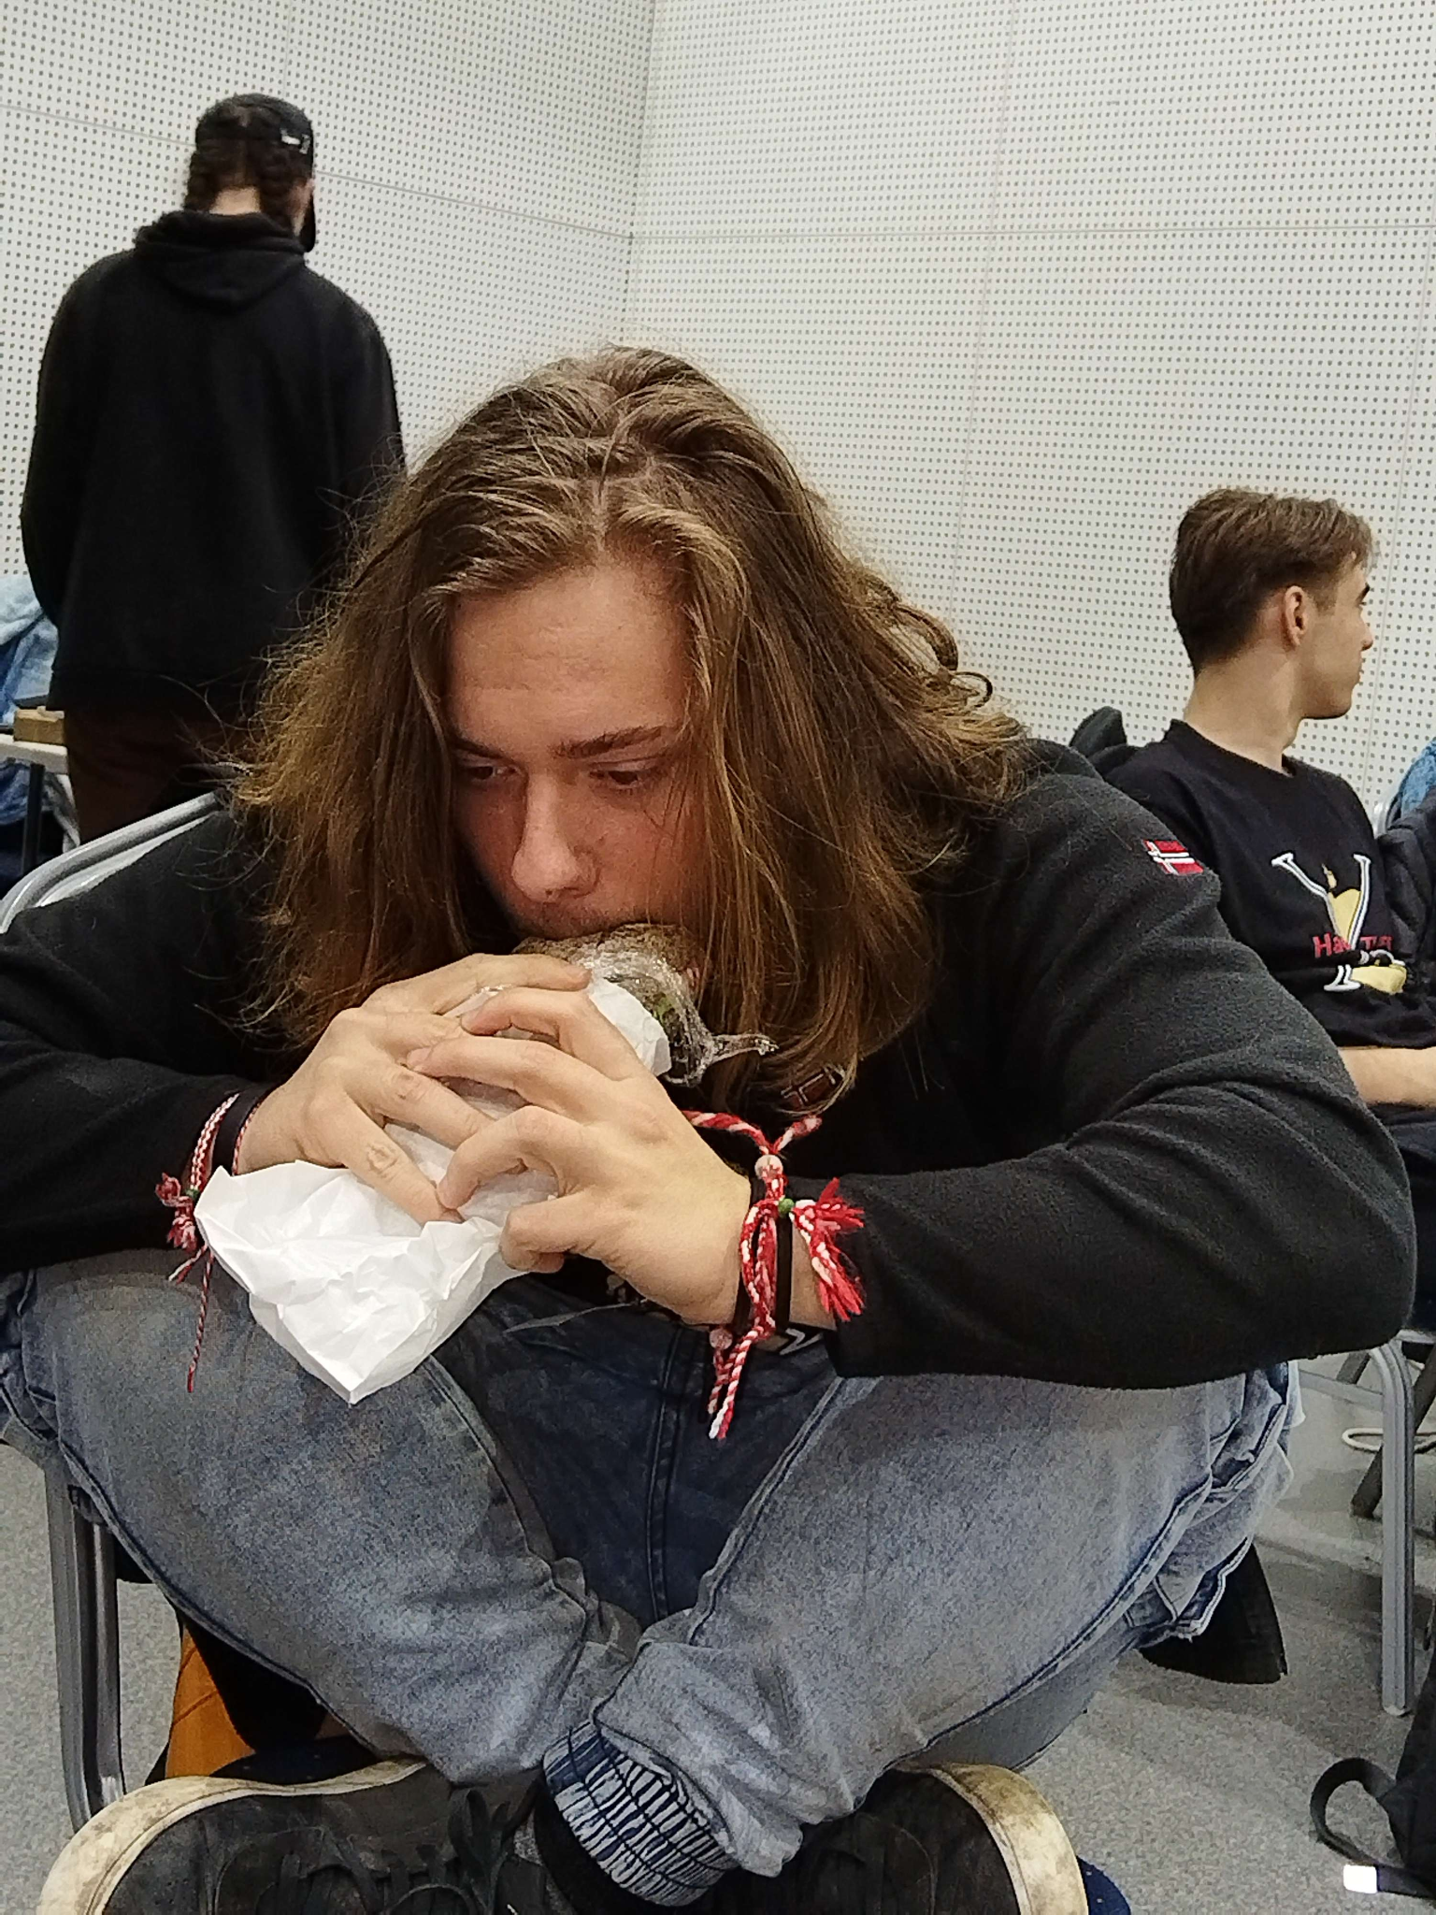
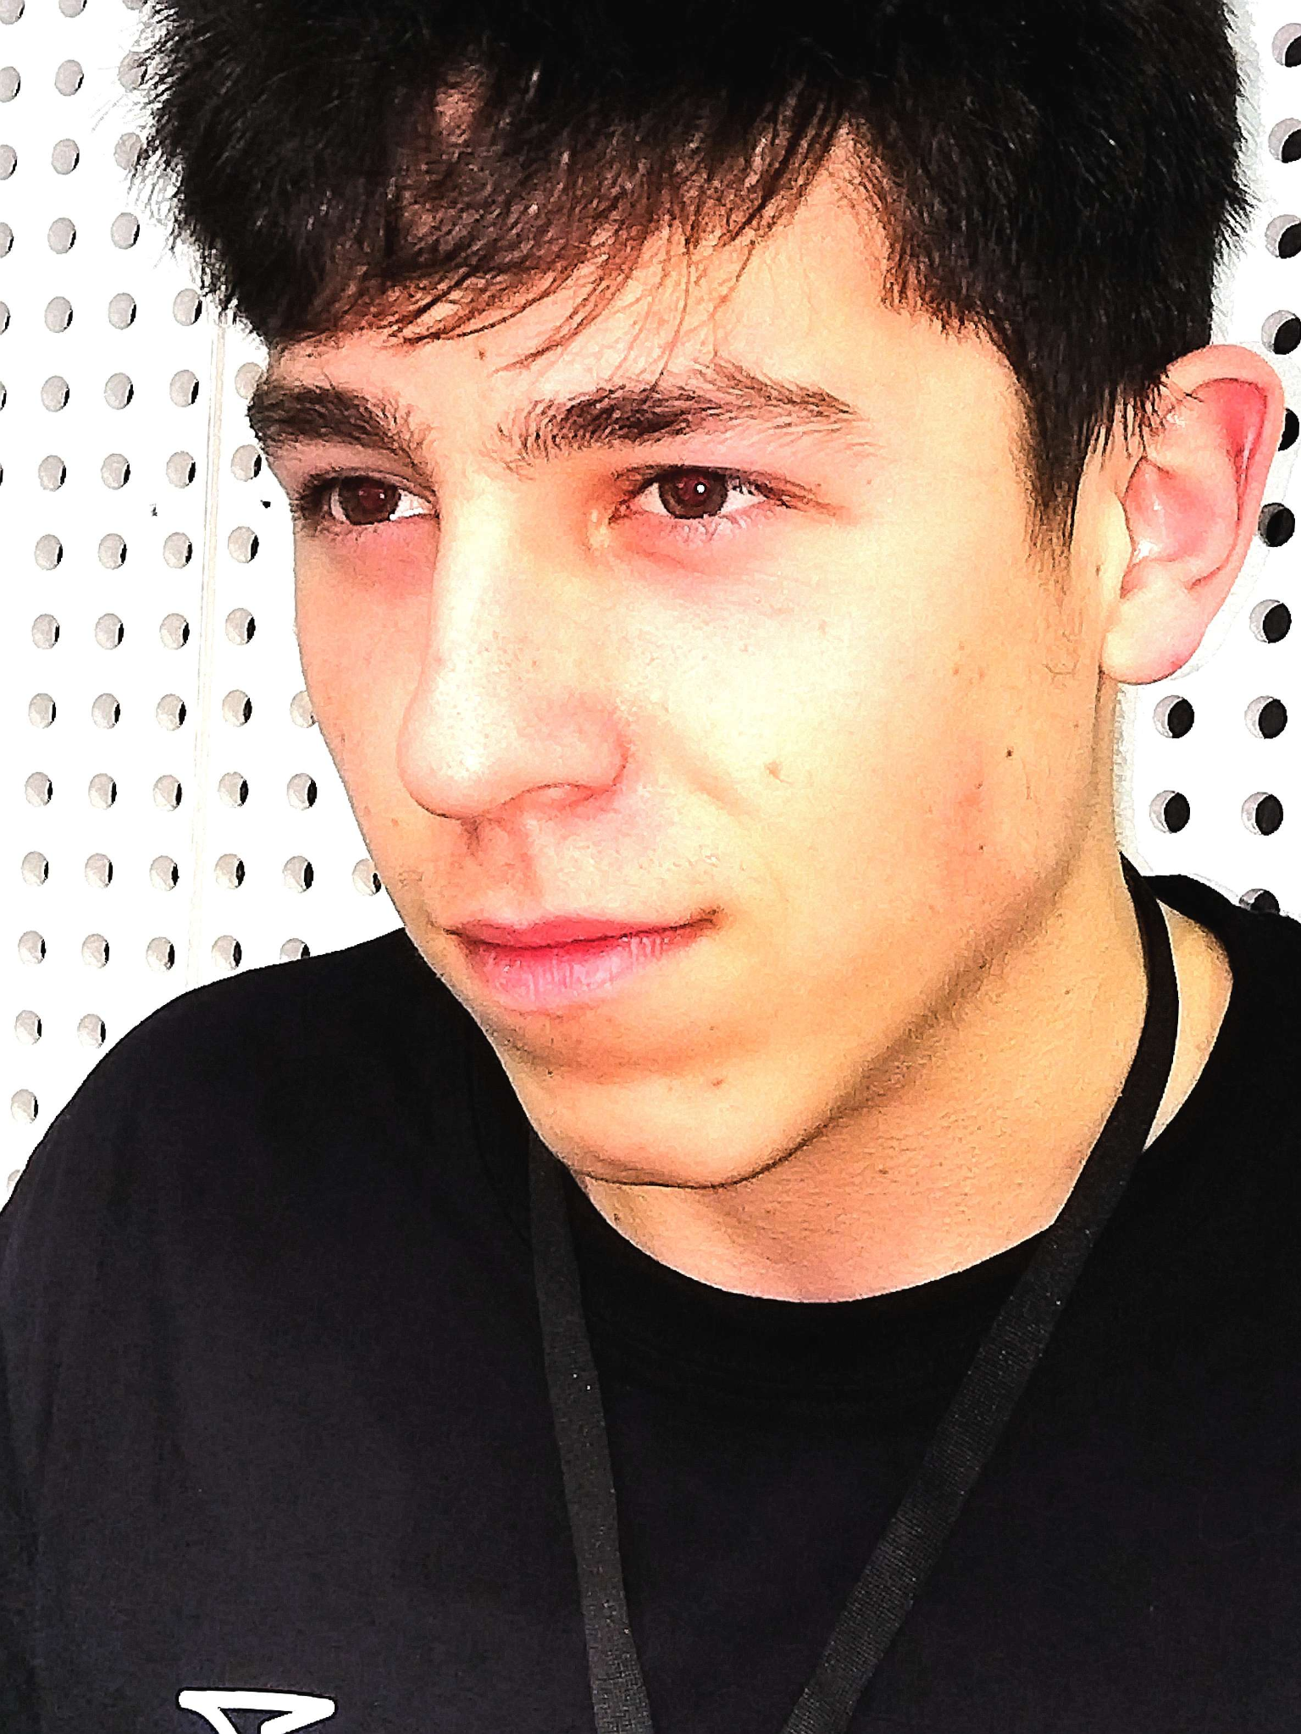
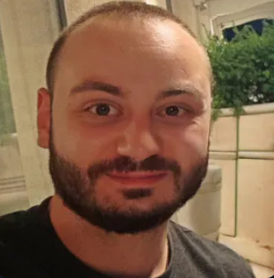
Нашето преживяване
Какво научихме от хакатона?
Нашият екип: Нашият ментор:
Ростислав Ангелов Боян Жечев Михаел Иванов Владимир Барев
Цветомир Цанев

Slide 10
Благодарим Ви за вниманието!

Slide 11



Сълита за използване

